Slide 1

Bootcamp Data Science

Slide 2
One Week Project
Data Analysis
Install Python

Slide 3

Implementasi Data Analysis pada Data
E-Commerce Menggunakan
Exploratory Data Analysis (EDA)

Slide 4
PENDAHULUAN
LATAR BELAKANG
E-commerce menjadi semakin penting dalam dunia bisnis modern. Analisis data dari transaksi penjualan online memungkinkan perusahaan memahami pola penjualan, memaksimalkan pendapatan, dan mengidentifikasi peluang pertumbuhan. Dalam proyek ini, kami melakukan Exploratory Data Analysis (EDA) terhadap dataset penjualan e-commerce untuk menemukan insight penting.
TUJUAN PROJECT
Menganalisis data penjualan untuk mengidentifikasi kategori produk terlaris.
Mengungkapkan pola penjualan berdasarkan waktu.
Menemukan outliers (nilai yang tidak wajar) untuk pengambilan keputusan harga yang lebih baik.Memberikan rekomendasi berdasarkan temuan analisis.

Slide 5
DATASET
SUMBER DATA
Sumber Data : Thousands rows of e commerce sales in 2019
Link Data

Slide 6
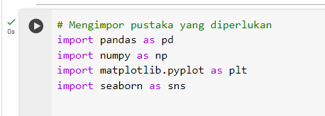
LANGKAH – LANGKAH PERSIAPAN ANALISIS DATA
1. Mengimpor Pustaka yang diperlukan
2. Membaca dataset yang disimpan di Google Drive

Slide 7
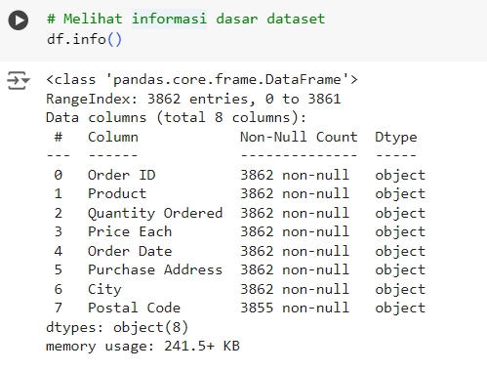
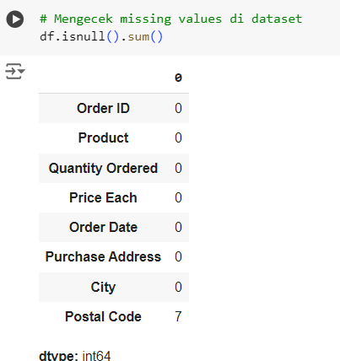
LANGKAH – LANGKAH DATA UNDERSTANDING
1. Melihat informasi dasar dataset
2. Mengecek Nilai yang hilang(Missing Value

Slide 8
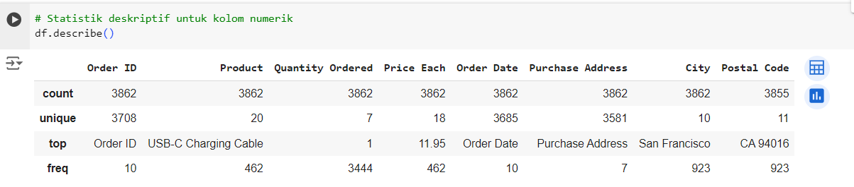
LANGKAH – LANGKAH DATA UNDERSTANDING
3. Memahami Distribusi Data(Descriptive Statistics)

Slide 9
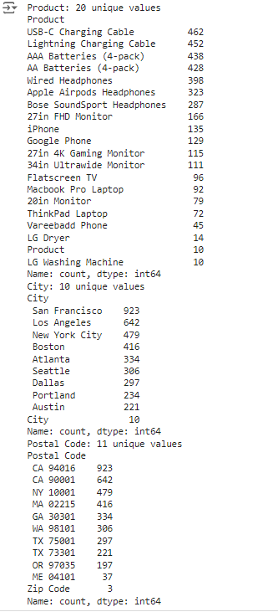
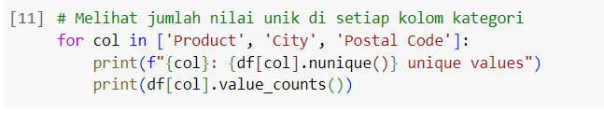
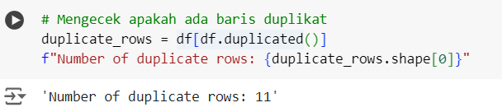
LANGKAH – LANGKAH DATA UNDERSTANDING
4. Melihat Nilai Unik pada Kolom Kategori
5. Mengecek Data Duplikat

Slide 10

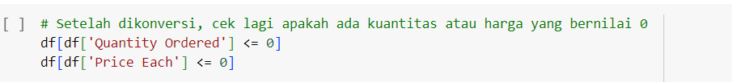

LANGKAH – LANGKAH DATA UNDERSTANDING
6. Mengecek Konsistensi Data pada Kolom Penting

Slide 11
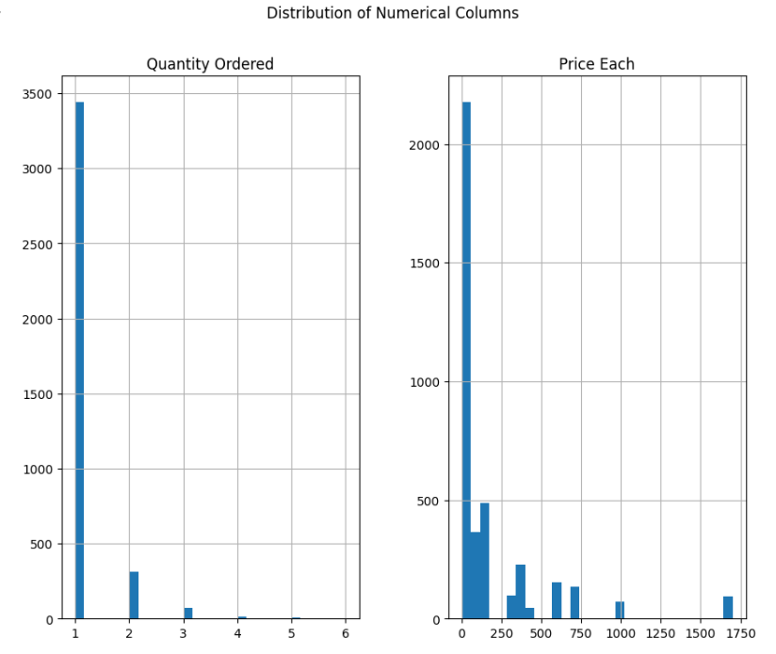
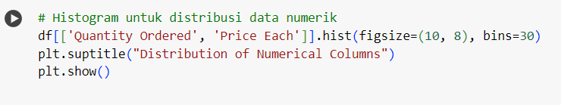
LANGKAH – LANGKAH DATA UNDERSTANDING
7. Distribusi Data Numerik

Slide 12
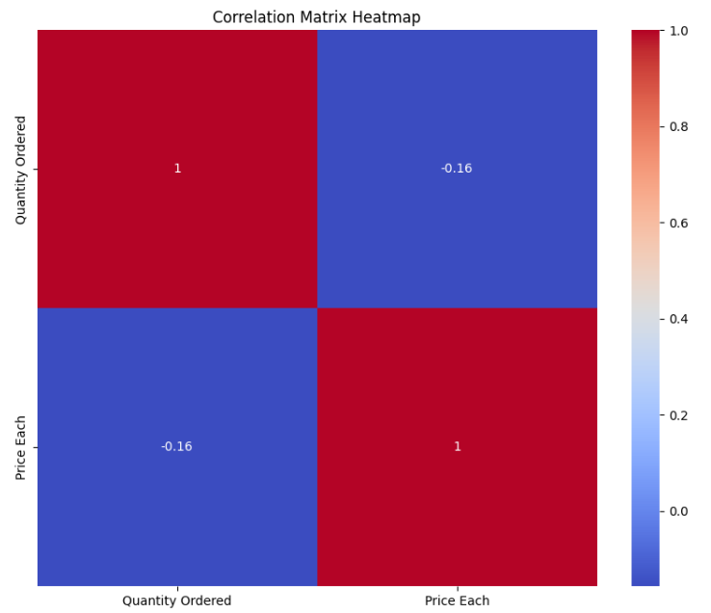
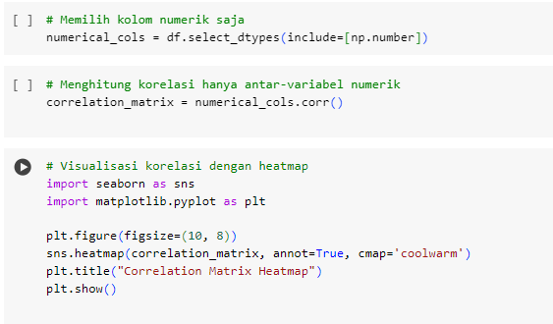
LANGKAH – LANGKAH DATA UNDERSTANDING
8. Korelasi Antar-Variabel Numerik

Slide 13
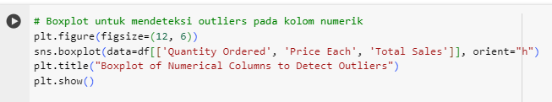
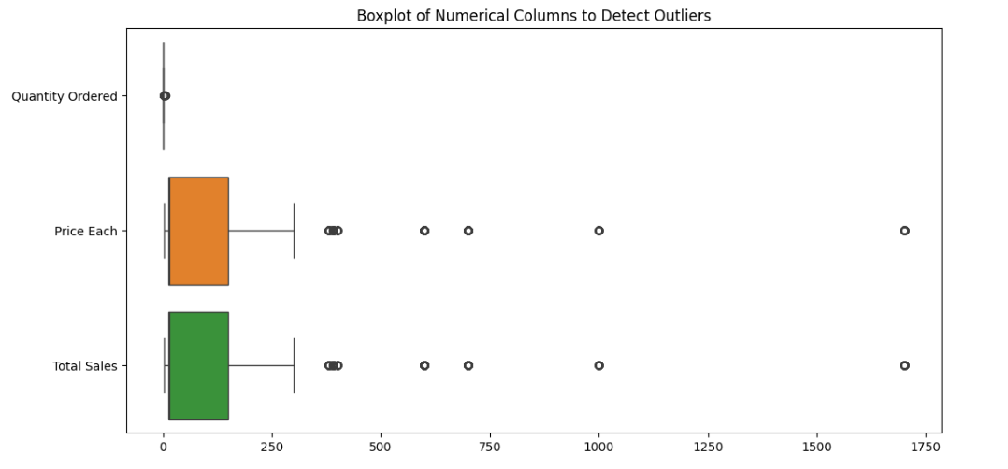
LANGKAH – LANGKAH DATA UNDERSTANDING
9. Melihat Outliers (Nilai Pencilan)

Slide 14
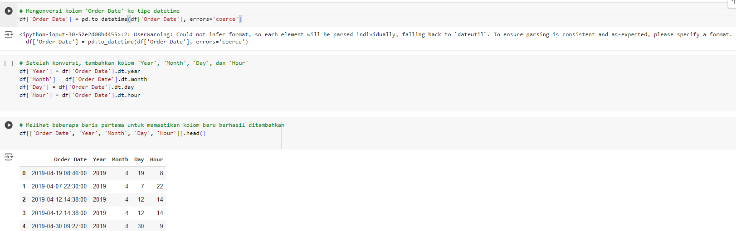
LANGKAH – LANGKAH DATA UNDERSTANDING
10. Menambahkan Kolom Tambahan dari 'Order Date'

Slide 15
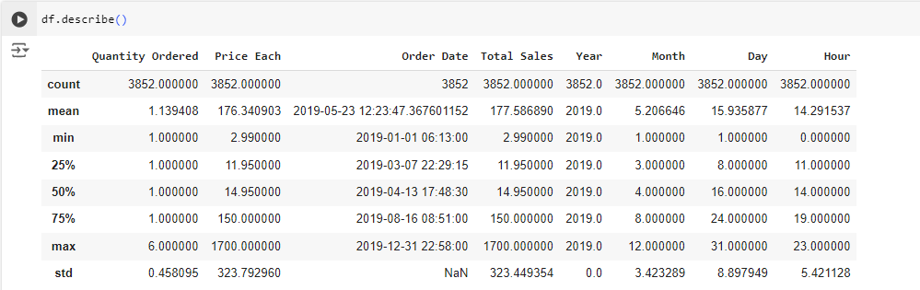
LANGKAH – LANGKAH Exploratory Data Analysis (EDA)
1. Statistik Deskriptif

Slide 16
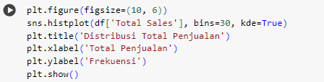
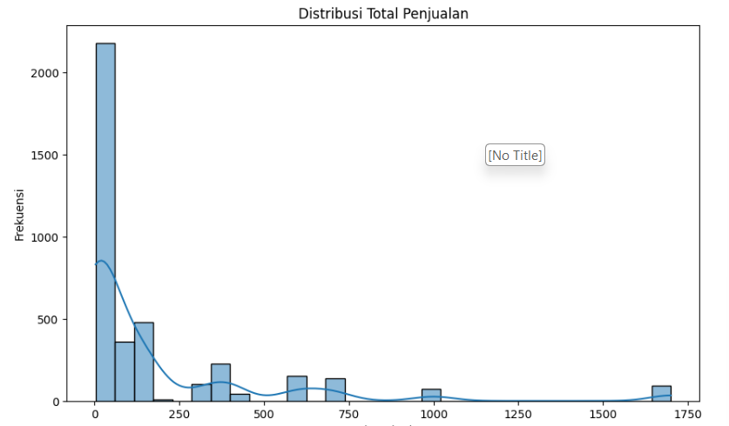
LANGKAH – LANGKAH Exploratory Data Analysis (EDA)
2. Visualisasi Distribusi

Slide 17
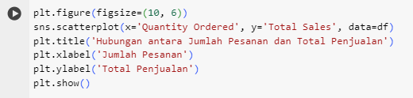
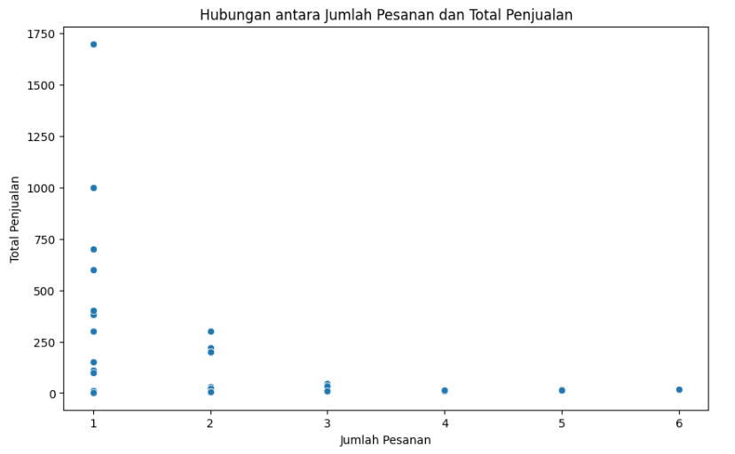
LANGKAH – LANGKAH Exploratory Data Analysis (EDA)
3. Visualisasi Hubungan antara Quantity Ordered dan Total Sales

Slide 18
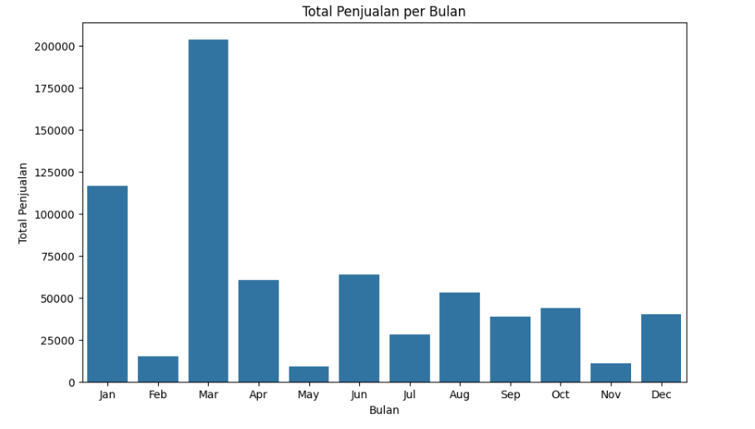
LANGKAH – LANGKAH Exploratory Data Analysis (EDA)
4. Analisis Waktu

Slide 19
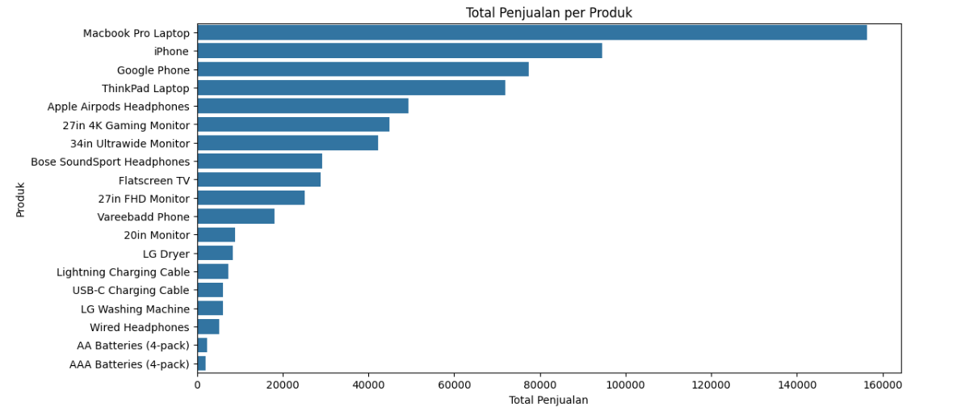
LANGKAH – LANGKAH Exploratory Data Analysis (EDA)
5. Analisis Kategori

Slide 20
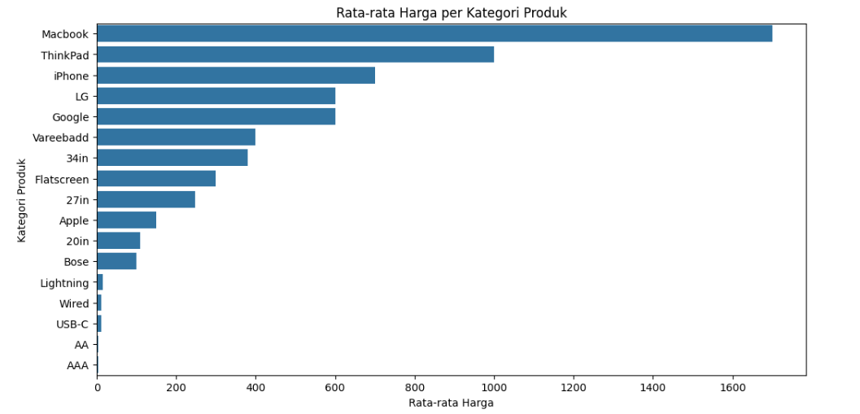
LANGKAH – LANGKAH Exploratory Data Analysis (EDA)
6. Analisis Rata-rata Harga Per kategori produk

Slide 21
Kesimpulan
Kategori dengan penjualan terbaik adalah Macbook dengan total penjualan $156,400.00, sedangkan kategori dengan penjualan terburuk adalah AAA dengan total penjualan $2,018.25.
Analisis
Macbook memimpin dengan selisih penjualan yang signifikan, menunjukkan dominasi produk tersebut di pasaran. Ini bisa disebabkan oleh popularitas produk di segmen premium, loyalitas merek, atau kampanye pemasaran yang sukses.
Sebaliknya, AAA, mungkin produk aksesoris atau barang bernilai rendah, menunjukkan performa penjualan yang jauh lebih rendah, yang bisa menjadi area untuk evaluasi lebih lanjut terkait pricing, promosi, atau relevansi pasar.
Rekomendasi
Fokuskan strategi pemasaran dan inventaris pada kategori dengan penjualan tertinggi seperti Macbook untuk menjaga momentum.
Tinjau kembali strategi untuk produk AAA—misalnya, apakah perlu ada penyesuaian dalam harga, promosi, atau penempatan pasar untuk meningkatkan penjualan.

Slide 22
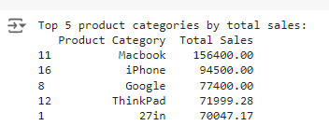
Kesimpulan
Dengan memanfaatkan kekuatan produk di kategori top 5, seperti Macbook dan iPhone, dan memperbaiki strategi pemasaran serta inovasi produk di kategori lain seperti Google dan ThinkPad, perusahaan dapat memperkuat posisi pasar mereka.

Slide 23
Lampiran Projek Eko Prasetio Widhi
Nama File:
Projek : Link
PPT :
Looker Studio : Link

